Slide 1

UNIVERSIDAD AUTÓNOMA DEL ESTADO DE MÉXICO
FAC. DE PLANEACIÓN URBANA Y REGIONAL
UA: SOCIOLOGÍA URBANA I
UNIDAD 3
TEMA: La Escuela de Chicago
MATERIAL VISUAL: DIAPOSITIVAS
Elaboró
Yadira Contreras Juárez, 2019

Slide 2
Introducción
La UA (unidad de aprendizaje) Sociología Urbana 1, misma que se imparte en el quinto semestre de la licenciatura en Planeación Territorial, es de corte teórico, integrada en el área de Sociedad y Territorio La importancia de esta UA en la currícula de la licenciatura recae en el estudio y análisis que se hace entre sociedad y territorio, y la ciudad como producto material de la sociedad. Derivado de lo anterior , Sociología Urbana 1 tiene tres unidades de competencia: 1) conceptos básicos, 2) orígenes de la ciudad y 3) los sociólogos urbanos clásicos.
De la unidad número III se eligió para esta presentación El tema 3.3 “LA ESCUELA DE CHICAGO”. Este tema, corresponde a las generalidades de esta escuela de pensamiento que se expone en una sesión de dos horas. Las particularidades de cada autor se profundizan en sesiones subsiguientes.
JUSTIFICACIÓN
En una UA teórica como Sociología Urbana 1, el procesamiento de la información de corte teórico e histórico es muy conveniente mostrarla con esquemas e imágenes que ayudarán a recrear contextos que para los alumnos les resulta difícil imaginar.
La ciudad analizada desde la Escuela de Chicago forma parte de la unidad III. Esta escuela de pensamiento es la institucionalización de la Sociología Urbana en el ámbito de las C.S. Es decir, cuando en 1892 inicia el departamento de Sociología en la Universidad de Chicago, los investigadores se enfocaron al análisis de la ciudad industrial-moderna, su gran laboratorio fue la ciudad de Chicago. Por ello, los estudios realizados contribuyeron en el pensamiento hegemónico de la Sociología en Estados Unidos.
¿Por qué mostrar la Escuela de Chicago en material didáctico visual? Lo anterior sirve para enseñar a los estudiantes que la Escuela de Chicago se desarrolló en un contexto específico (finales del siglo XIX y principios del XX) y se derivaron tres generaciones de investigadores. En esta exposición se presenta la primera y segunda. Ésta última es la más relevante para los estudios de la Sociología Urbana porque, algunos autores, han manifestado que la disciplina nace en este departamento. De allí la importancia de realizar el material.
La contribución que tendrá en los estudiantes este material visual que se muestra recae en que a través de mostrar imágenes del contexto histórico de Chicago en el periodo anterior mencionado los alumnos relacionen los temas y construcciones teóricas-conceptuales de los autores que integran esta escuela de pensamiento. Es decir, que relacionen que la teoría como construcción abstracta tiene un referente contextual..
Por último, cabe aclarara que lo que interesa mostrar en la presentación, y que los estudiantes aprehendan, son dos aspectos: 1. El contexto histórico y 2. Las generalidades de los autores. (Las particularidades y profundidad a nivel teórico-metodológico se harán en una sesión por cada autor)

Slide 3
GUÍA DE USO:
El material presentado está en versión Microsoft Office Power Point 2010.
El orden de la exposición es el siguiente:
1). El contexto histórico de la ciudad moderna-industrial de Chicago
2) La primera generación de la escuela de Chicago
3) La segunda generación de la escuela de Chicago

Slide 4
Referencias:
*Bettin, Gianfraco (1982). Los sociólogos de la ciudad. Barcelona: Gustavo Gilli.
*Ullán, Francisco (2014). Sociología Urbana: de Marx y Engels hasta las teorías posmodernas

Slide 5
La Escuela de Chicago
Los estudios de la ciudad se desarrollaron en diferentes contextos, en Europa se desarrollaron análisis teóricos. América no fue la excepción, la Universidad de Chicago trataba de relacionar los enfoques de la ciencia natural con lo que estaba ocurriendo en la ciudad de Chicago, a través de este enfoque aspiraba a explicar la moderna sociedad de masas. Principales representantes (segunda generación):
*R. E. Park
*L.Wirth
*E.Burgess
*R.McKenzie
*R. Redfiel
Contribución teórica y empírica.
Los estudios se dan en un contexto
de crecimiento poblacional y migración.

Slide 6
1. Contexto de la Ciudad de Chicago a finales del siglo XIX y principios del XX

Slide 7
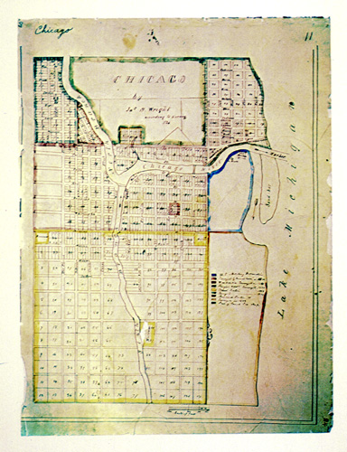
Fundación de la ciudad de Chicago, 1934
En 35 años la ciudad de Chicago presentó obras de ingeniería = el canal de Illinois y Michigan
Llegó el ferrocarril y el telégrafo
En 1870 ya era una ciudad con 300,000 habitantes
https://www.google.com/search?rlz=1C1HLDY_esMX836MX836&biw=1600&bih=789&tbm=isch&sxsrf=ACYBGNSqtFOmPanhsTZ_GZEwtA1alkOecQ%3A1568918316340&sa=1&ei=LMuDXf6YFNmH1fAPxKWUqA4&q=ciudad+de+chicago+en+1834&oq=ciudad+de+chicago+en+1834&gs_l=img.12...5773.11060..13037...0.0..0.115.567.0j5......0....1..gws-wiz-img.n4UfqdwPLMI&ved=0ahUKEwj-3rSXxN3kAhXZQxUIHcQSBeUQ4dUDCAc#imgdii=7GRBSFn2Txu6wM:&imgrc=YWsEYii4UsgeeM:

Slide 8
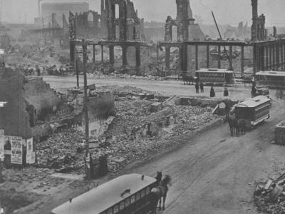
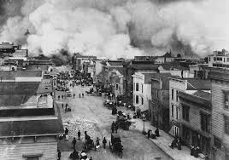
Chicago en 1871 = el gran incendio que destruyó la ciudad
Dejó sin hogar a un tercio de la población
https://www.google.com/search?q=ciudad+de+chicago+principios+del+siglo+XX&rlz=1C1HLDY_esMX836MX836&sxsrf=ACYBGNR78fvjYAXs4z1-H2Wv71HQj_ccgQ:1568917638872&source=lnms&tbm=isch&sa=X&ved=0ahUKEwjhvK_Uwd3kAhXYuZ4KHWUtDGgQ_AUIEigB&biw=1600&bih=789#imgdii=inCxaScP3H_BaM:&imgrc=-fE8lHA81ilicM:
https://www.google.com/search?q=ciudad+de+chicago+principios+del+siglo+XX&rlz=1C1HLDY_esMX836MX836&sxsrf=ACYBGNR78fvjYAXs4z1-H2Wv71HQj_ccgQ:1568917638872&source=lnms&tbm=isch&sa=X&ved=0ahUKEwjhvK_Uwd3kAhXYuZ4KHWUtDGgQ_AUIEigB&biw=1600&bih=789#imgdii=LLF9GIsK28MAYM:&imgrc=-fE8lHA81ilicM:

Slide 9
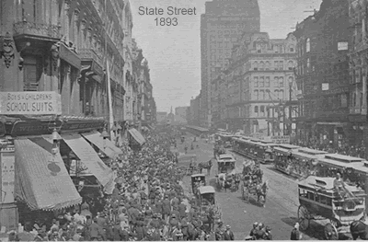
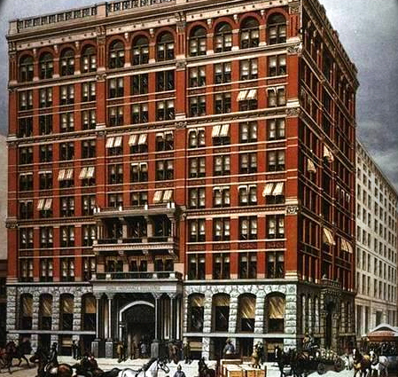
Después del incendio, la ciudad de Chicago renace:
*Construida desde cero con edificios de hormigón y acero
*Se edificó el primer rascacielos = Home Insurance Building
*Se erigió como líder de la arquitectura moderna.
*En Chicago se estableció el modelo
de los CBT (Central Business Districts).
*Lo anterior tuvo como actor principal
al inversionista capitalista.
*La vida social y cultural así como el
entorno construido pasó de
lo tradicional a la modernidad.
https://www.google.com/search?q=ciudad+de+chicago+principios+del+siglo+XX&rlz=1C1HLDY_esMX836MX836&sxsrf=ACYBGNR78fvjYAXs4z1-H2Wv71HQj_ccgQ:1568917638872&source=lnms&tbm=isch&sa=X&ved=0ahUKEwjhvK_Uwd3kAhXYuZ4KHWUtDGgQ_AUIEigB&biw=1600&bih=789#imgrc=-fE8lHA81ilicM:
https://www.google.com/search?q=Home+Insurance+Building+chicago+1900&rlz=1C1HLDY_esMX836MX836&sxsrf=ACYBGNTusG2oubWzEzk7AIEDn6oLnlARMw:1568996495967&source=lnms&tbm=isch&sa=X&ved=0ahUKEwjP1q6259_kAhWuna0KHVJ7DEQQ_AUIEigB&biw=1600&bih=789#imgdii=tt-aWF0hvjfOkM:&imgrc=D90WFdqsiQBLZM:

Slide 10
A principios del siglo XX Chicago se constituía como:
Una ciudad y sociedad que había resurgido de las cenizas, por lo tanto, se concibió sin pasado, sin identidad o mecanismos de cohesión social compartidos definidos, sólo los que proveía la división social del trabajo industrial.
Chicago se caracterizó por ser una ciudad atractiva para población migrante, principalmente de ciudades europeas

Slide 11
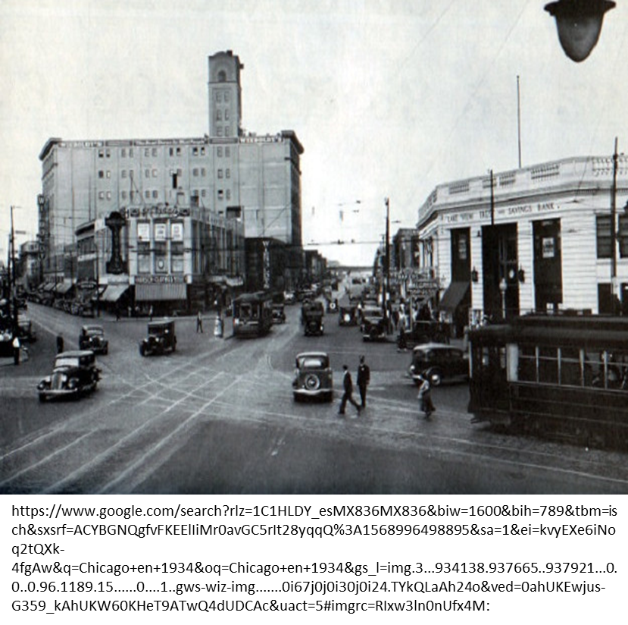
Chicago cumplía 100 años desde su fundación, así que para 1934 la ciudad era:
*Centro de una nueva industria: la publicidad
*El capitalista pasó de la producción en masa al
consumo en masa
*Se consolidó la psicología del consumidor, cambió la cultura popular urbana

Slide 12
Todo lo anterior:
*Migración
*Cambio en el entorno construido
*Economía basada en el capitalismo industrial
*Sociedad y ciudad sin un pasado que determinó en la falta de identidad y de cohesión social
Transformaciones positivas: Chicago fue el mejor ejemplo de una modernidad a la que se le relacionó ORDEN Y PROGRESO.
También presentó síntomas de disfuncionalidad
PROVOCÓ

Slide 13
Por lo tanto, hubo problemas sociales

Slide 14
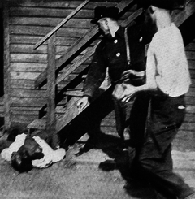
La migración
En Europa la migración se caracterizó por población rural que se trasladaba a las ciudades = misma religión, lengua y rasgos somáticos. Sin embargo, en Estados Unidos la migración se caracterizó por:
Diversidad cultural: convivían judíos centroeuropeos con católicos sicilianos u ortodoxos griegos, mediterráneos con irlandeses. Germanos con eslavos, negros del sur con blancos racistas del sur y del norte = disturbios raciales
https://www.google.com/search?rlz=1C1HLDY_esMX836MX836&biw=1600&bih=789&tbm=isch&sxsrf=ACYBGNQjTgOqeCsFnWMYCDcbz0uK0pQTKA%3A1568997438038&sa=1&ei=PgCFXfH-AYP4tAXaibyADg&q=Disturbios+raciales+Chicago+en+1919&oq=Disturbios+raciales+Chicago+en+1919&gs_l=img.3...4470435.4480978..4481986...0.0..0.138.1774.20j2......0....1..gws-wiz-img.xfHQu2N2aI0&ved=0ahUKEwjxlcr36t_kAhUDPK0KHdoED-AQ4dUDCAc&uact=5#imgrc=jh_SqOYx0AhrjM:

Slide 15
Además de los disturbios raciales hubo:
1. Competición laboral. Derivado del regreso de los veteranos de la Primera Guerra Mundial
2. Altas tasas de criminalidad organizada
3. Alta tasa de homicidios domésticos
EL REVERSO OSCURO DEL AMERICAN DREAM

Slide 16
Todo el contexto anterior fue la preocupación de científicos sociales del Departamento de Sociología de Chicago:
Había que diseccionar aquellas anomalías monstruosas que habían surgido para entender su comportamiento y eventualmente controlarlo con la finalidad de salvar el proyecto de la modernidad (Ullán, 2014)

Slide 17
El departamento de Sociología de Chicago se fundó en 1892 por Albion Woodbury Small.
Según Ullán (2014) hubo tres generaciones de estudios e investigadores en este departamento, mismos que contribuyeron a los estudios de la sociología urbana.

Slide 18
2. La Primera Generación de la Escuela de Chicago

Slide 19
Desde la fundación del depto. de Sociología éste se convirtió muy pronto en influencia de pensamiento hegemónico. En este primer momento, o sea desde 1892 hasta la primera década y media del siglo XX la sociología urbana no existía como tal. Pero esta primera generación pone las bases para su creación.

Slide 20
¿Qué estudiaron los primeros sociólogos del departamento de Sociología de la Universidad de Chicago?
LOS PROCESOS SOCIALES DE LA SOCIEDAD MODERNA DE LA CIUDAD DE CHICAGO

Slide 21
Small fue el fundador del Departamento de Sociología y Antropología, es decir se abordaban temáticas de ambas ciencias.
Fue punto de partida para que los investigadores de este departamento construyeran conocimiento científico a partir de dos enfoques:
Nomotéticos = buscan leyes
Ideográficos = no buscan leyes, sino las particularidades de los fenómenos

Slide 22
Uso del método cuantitativo = Nomotéticos | Uso del método cualitativo = Ideográficos
Small | George Herbert Mead John Dewey = fenomenología William I. Thomas Florian Znaniecki = utilizaron enfoques culturalistas para la realización de un enfoque cualitativo = utilizaron técnicas etnográficas para el estudio de comunidades étnicas urbanas.

Slide 23
William I. Thomas realizó un estudio de los polacos, el grupo más numeroso y visible, en ese entonces, en la sociedad de Chicago.
*Aprendió la lengua polaca
*Realizó entrevistas e historias de vida a miembros de la comunidad
*Utilizó la observación participante
*Analizó documentos (notas periodísticas) y correspondencia personal de inmigrantes
*Realizó viajes a Polonia para conocer el contexto social y cultural de los inmigrantes
*En uno de estos viajes conoció al sociólogo Florian Znaniecki quien más tarde fuera profesor de este departamento

Slide 24
Además de realizar investigación, los integrantes de esta primera generación colaboraron en la reforma de las instituciones y en la resolución de los problemas urbanos de Chicago.
Lo anterior dio pauta a:

Slide 25
*George Herbert Mead colaboró en el City Club de Chicago = organización no partidista con el objetivo de fomentar políticas urbanas.
*Dewey también participaba en este club, pero en 1904, por desaveniencias entre el club y Dewey se forzó su salida.
*En 1918 le tocó el turno a Thomas, a quien se le confirieron cargos ilegales y tuvo que salir del Departamento de Sociología.
Desencuentros entre los investigadores del Departamento de Sociología e instituciones de Chicago

Slide 26
Thomas tuvo dos discípulos:
Robert Ezra Park y Herbert Miller, quienes habían colaborado, de manera breve, en la última obra que escribió en el departamento de Sociología, Old World Traits Transplanted (Rasgos del viejo mundo trasplantados).
Sin embargo, por los problemas de Thomas tuvieron que firmar éstos últimos.

Slide 27
Thomas realizó estudios de delincuencia entre los polacos y evidenció que las explicaciones de este fenómeno eran distintas a las que habían ofrecido los moralistas de la época.
Dewey y Thomas salen del departamento de Sociología de la Escuela de Chicago por ideas liberales a su época

Slide 28
3. La Segunda Generación de la Escuela de Chicago: Biologicismo, Funcionalismo y Culturalismo. Entre la Ecología Humana y los Community Studies

Slide 29
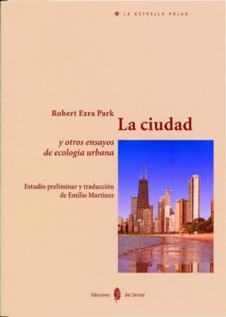
Generalidades:
Para la segunda década del siglo hubo tres profesores del departamento de Sociología de la Universidad de Chicago que coeditaron una de las mayores obras del departamento, “The City” (1925)
Robert Ezra Park, Ernest Burgess y R. McKEnzie colaboraron en la elaboración de esta obra, además se anexó un capítulo de un alumno del departamento, Louis Wirth
Fundadores de la segunda generación de la Escuela de Chicago y precursores de lo que se le denomina Sociología Urbana

Slide 30
Explicaron los fenómenos humanos como producto de los procesos de adaptación de las poblaciones al entorno ecológico
Nace la Ecología Humana como una disciplina holística

Slide 31
R. E. Park
Debido a la complejidad de
la vida urbana, se necesitan
diferentes posturas para
estudiar a la ciudad
Concepto
de ciudad
“La ciudad es un estado de ánimo, un conjunto de costumbres y tradiciones, de actitudes y sentimientos organizados, en otras palabras la ciudad no es solamente un mecanismo físico y una construcción artificial: está implicada en el proceso vital de las gentes que la forman: es un producto de la naturaleza y en particular de la naturaleza humana” (Park, citado en Bettin, 1987)
Trataba de reestablecer la perspectiva del darwinismo
social en el análisis de la sociedad contemporánea:
utiliza el concepto de Ecología Humana

Slide 32
Ecología humana: La remite como una concepción de orden social definido sin ambigüedades.
Insiste en una lucha por la existencia, que es la lucha
de agregados humanos que se organizan, como en las
comunidades animales y que unen todas sus energías
para resistir la presión de las fuerzas externas.
Se desprende el concepto de comunidad urbana:
Park se ocupa principalmente de la ciudad industrial,
la considera un laboratorio donde puede aplicar los
conceptos de la ciencia natural

Slide 33
El orden ecológico de la ciudad
Lucha por la existencia
Competición
Forma de metabolismo
del organismo social
Competición,
fuerza de seres
racionales
Asimilación
Conflicto
Orden social
Adaptación

Slide 34
Dos procesos complementarios
Predominio
Sucesión
Serie de acontecimientos que
sobresalen en la comunidad
cuando se desarrolla y crece.
Tiende a establecer
orden ecológico en
la ciudad
Actúan para establecer
el orden comunitario

Slide 35
Organización social en la ciudad
Se da por dos niveles
Cultural
Biótico
Estos dos se mantienen por la interacción de cuatro
elementos:
❶ Población
❷ Tecnología
❸ Costumbres y creencias
❹ Recursos naturales

Slide 36
Área Natural
Concepto operativo iniciado por Park, utilizado aún
como la primera etapa para un estudio sociológico de la
ciudad.
La comunidad urbana contiene áreas naturales que cumplen
una función específica:
Responden a necesidades de la producción en una
sociedad diferenciada
2) Son áreas urbanas naturales porque tienen una historia
natural sometido a las leyes de la naturaleza

Slide 37
Ernest W. Burgess
Intentaba elaborar
instrumentos
conceptuales
Su aportación más importante fue la de “Círculos Concéntricos”, para explicar la expansión de la ciudad como producto de un proceso que se desarrolla en varias fases.
Cinco círculos explicaban las fases sucesivas de la expansión de la ciudad en un determinado territorio y la diversidad sociocultural de las áreas determinadas

Slide 38
Dos procesos definían la expansión urbana:
1.Extensión-sucesión y 2.Centralización-descentralización
Centro: Barrio comercial
Trabajadores
pendulares
Empresas
comerciales
Área residencial
Obreros
Cada círculo corresponde a una función específica y es indispensable para el centro

Slide 39
McKenzie
*Su objetivo es estudiar a la metrópoli.
*Le interesa estudiar a la supercomunidad.
*Sostiene que para entender la organización urbana es necesario estudiar el centro y la comunidad local.
*La ecología humana para este autor es: “Las relaciones espaciales y temporales de los seres humanos bajo la influencia de las fuerzas selectivas, distributivas y apropiadas que actúan en el ambiente”
De acuerdo a este concepto divide a las comunidades en cuatro tipos:

Slide 40
* La comunidad de servicio primario
* La ciudad comercial
* La ciudad industrial
* La comunidad sin base económica
autónoma
4 tipos de
comunidades

Slide 41
Louis Wirth
Realizó una de las contribuciones teórica más importantes
para la sociología urbana
Insertó a su cuadro teórico el problema del consenso
como problema principal de la sociedad
Realizó una contribución teórica con su ensayo
“El urbanismo como modo de vida”

Slide 42
En la Ciudad
debe haber consenso
a través de la
comunicación
Relación entre medios de
comunicación de masas
Le da libertad
al individuo
Se basa en el sentimiento
de identificación con un
grupo en el cual crea libertad
¿Cómo se da el consenso en la ciudad?
Se da a partir de la división del trabajo,
competición económica, junto
con la cultura, la tradición y las normas,
que son la base para fundar el consenso
Se tiene que construir a partir
de la discusión, negociación e
interacción social
Este consenso es una acción
congelada capaz de movilizar
energía de la colectividad

Slide 43
Para explicar al urbanismo como modo de vida hace una diferencia entre urbanización y urbanismo
Urbanismo: conjunto de elementos que forman el tipo de vida en la ciudad, típico modo de vida social. Existió en aquellos asentamientos concebidos como ciudad.
A partir de
esta diferencia
relaciona factores
Cuantitativos,
como número y
densidad de
habitantes para
definir a la ciudad
CIUDAD:
“asentamiento
relativamente
grande, denso y
permanente de
individuos
socialmente
Heterogéneos”
Urbanización: capitalismo moderno, desarrollo y
extensión de factores como tecnología, producción estándar
y organización en el trabajo.

Slide 44
R. Redfield y la Sociedad Folk
Plantea la posibilidad de construir un objeto teórico, una herramienta de análisis que permite explicar los procesos de cambio cultural que propician el paso de
las sociedades más simples a las más complejas.
Se caracterizan por ser tradicionalistas
Homogéneas
Apegadas a lo sagrado
Funcionan en colectivo
Se caracterizan por la racionalidad
Heterogéneas
Seculares
Son individualistas

Slide 45
A Redfield le interesa el cambio social como transformación CULTURAL
La Sociedad tradicional-simple = Empieza como una sociedad folk
Tipo ideal que se caracteriza por el aislamiento, tiene homogeneidad cultural, sociedad sin historia escrita
A partir de la sociedad folk se puede visualizar un tipo ideal de cambio cultural = entender los cambios como formas sucesivas de transformaciones sociales y culturales.
Es decir, funciona como un modelo que ayuda a registrar los cambios.
Hay tres cambios que observa el autor

Slide 46
Los cambios transitan de una sociedad simple a una compleja y trae como consecuencia el rompimiento de la homogeneidad, tradiciones, función de colectivo de la sociedad folk:
Si en una sociedad se visualizan estos cambios, entonces está transitando hacia una sociedad compleja. Si, por el contario, en una sociedad no se observan, entonces sigue siendo una sociedad simple. Es decir, sigue presentándose, según Redfiel, como una sociedad folk.
Tres aspectos donde se pueden visualizar cambios
1. Desorganización
2. Secularización
3. Individualización

Slide 47
EJERCICIO:
Completa la matriz de inducción que a continuación se presenta. Particularmente atiende el apartado de contexto y las generalidades de la escuela de pensamiento expuesta en esta presentación.

Slide 48
Matriz de inducción. Postulados teóricos de la sociología urbana finales del siglo XIX y primera mitad del siglo XX
Autores | Contexto (económico, político, social y cultural) en el que generaron sus postulados teóricos | Generalidades de la clasificación o escuela en la que están organizados los autores | Postulados generales de los autores (qué proponen, cómo, con qué modelos y/o conceptos) | Conclusiones de cada autor
1.
2.
3.
4.

